Slide 1
周学习总结
许典

Slide 2
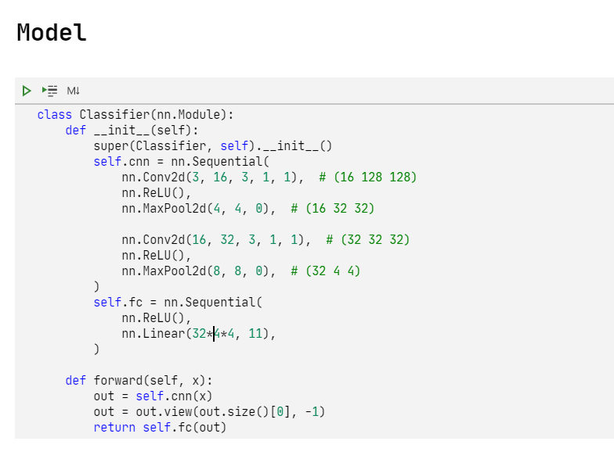
CNN结构设计
卷积层1
输入 128 x 128 x 3(channels)
输出 32 x 32 x 16(channels)
卷积层2
输入 32 x 32 x 16(channels)
输出 4 x 4 x 32(channels)
全连接层
输入 4 x 4 x 32
输出 11
卷积核 3x3x32 池化 8
卷积核 3x3x16 池化 4

Slide 3
卷积层1-卷积
nn.Conv2d(3, 16, 3, 1, 1)
128x128
128x128
128x128
128x128
3x3
3x3
x16
x16
3x3
输入: 128x128x3(channels)
卷积核: 3x3x3x16
输出: 128x128x16(channels)

Slide 4
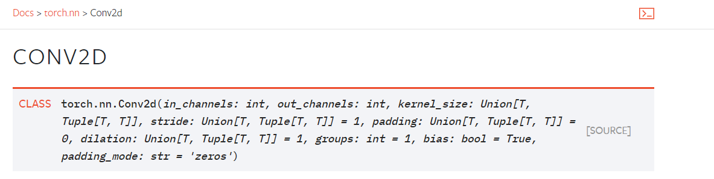
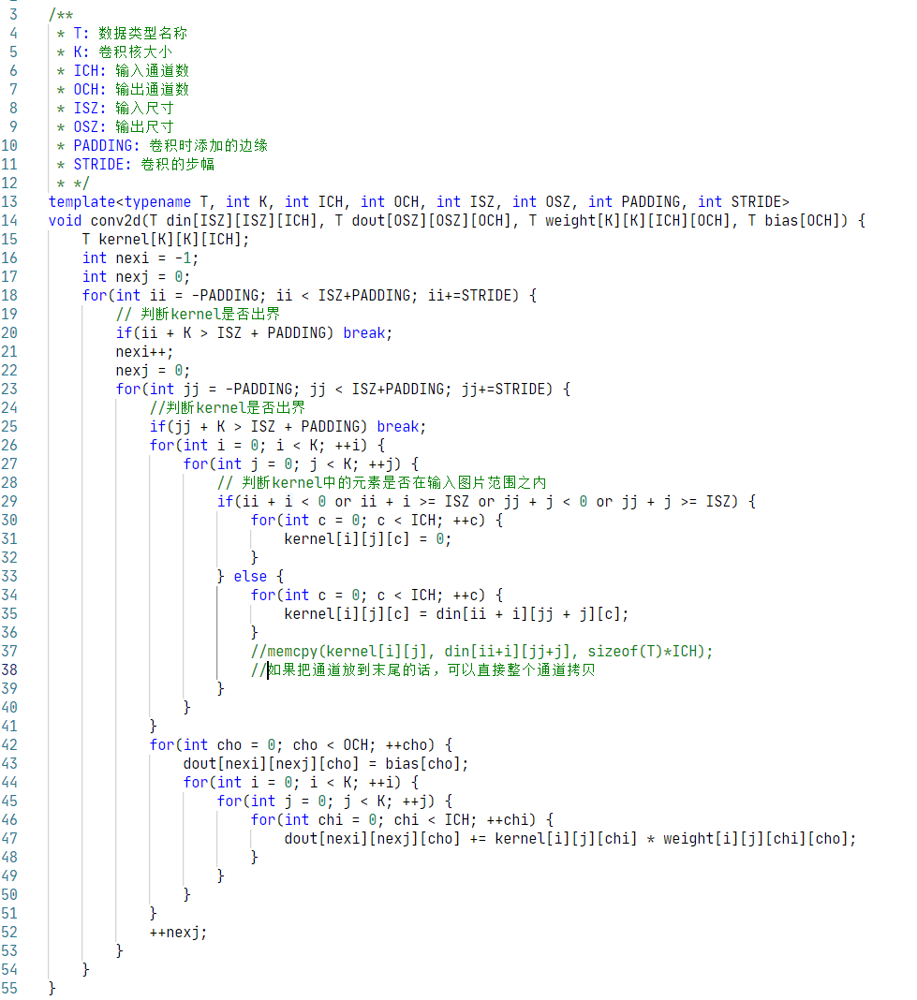
nn.Conv2d(3, 16, 3, 1, 1)
In channels: 3
Out channels: 16
Kernel size: 3
Stride: 1
Padding: 1
3x3
3x3
128x128
3x3
128x128
128x128

Slide 5
卷积操作的预处理
预处理要不要纳入统计，不纳入统计的预处理的操作的边界在哪？
模型参数可以任意处理而不纳入统计
输入数据也可以任意处理而不纳入统计
和模型参数和输入数据都相关的预处理需要纳入统计

Slide 6
预处理方式1-line buffer
130x130
在FPGA中BRAM中申请一个小一点的数组，本样例中数组大小为263，然后每次请求一个新的数据，就能重新计算一次卷积核
缺点：换行的时候比较麻烦
130x130

Slide 7
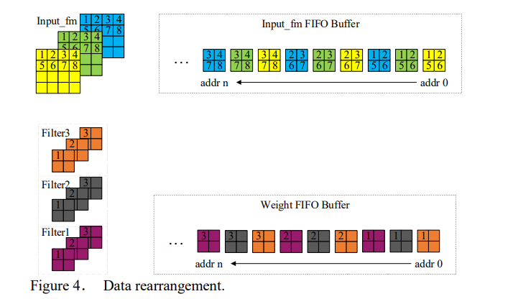
预处理方式2-Stream
陈双的论文中提到的方法
将输入输出预处理成流的方式，可以解除数据之间的依赖关系。

